Slide 1

第七单元 复习与关联
一年级数学下册（RJ卓越版）
新领程同步作业课件

Slide 2
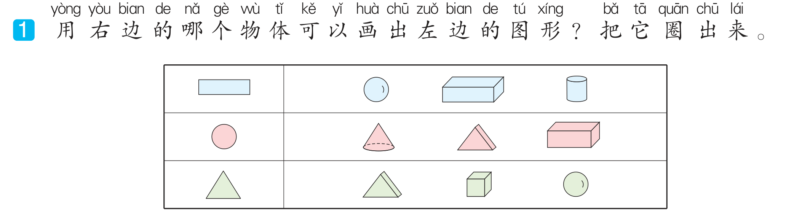

Slide 3
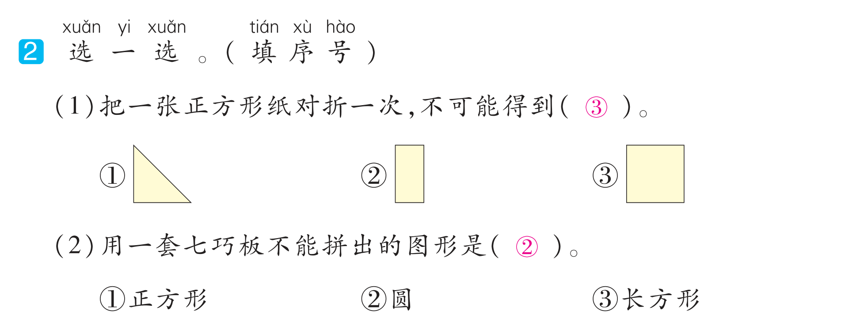

Slide 4
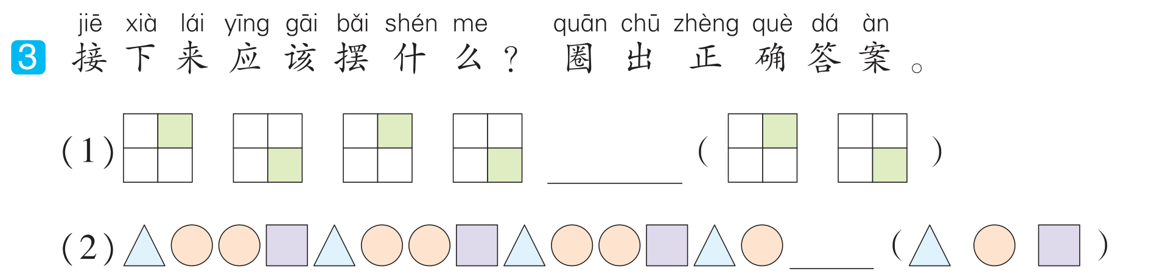

Slide 5
